Slide 1


УВС АЙМГИЙН НИЙГЭМ ЭДИЙН
ЗАСГИЙН БАЙДАЛ
2017 I-IV
2017 I-IV

Slide 2
УВС АЙМГИЙН НИЙГЭМ, ЭДИЙН ЗАСГИЙН БАЙДАЛ - Үндсэн үзүүлэлт
 | 2016 I-IV |  | 2017 I-IV | 2016 I-IV 2015 I-IV | 2017 I-IV 2016 I-IV
I. Нийгмийн статистикийн үзүүлэлт
Төрсөн хүүхдийн тоо (амьд төрөлт) |  | 672 | 611 | 6.7 | -9.1 -61
Бүртгэлтэй ажилгүйчүүдийн тоо |  | 1204 | 1003 | 95.3 | 83.3 -201
Халдварт өвчнөөр өвчлөгчдийн тоо |  | 393 | 240 | 155.1 | -38.9 -153
Бүртгэгдсэн гэмт хэргийн тоо |  | 92 | 110 | 84.4 | +119.6 % 18

Slide 3
УВС АЙМГИЙН НИЙГЭМ, ЭДИЙН ЗАСГИЙН БАЙДАЛ - Үндсэн үзүүлэлт
 | 2016 I-IV |  | 2017 I-IV |  | 2016 I-IV 2015 I-IV |  | 2017 I-IV 2016 I-IV
II. Макро эдийн засгийн статистикийн үзүүлэлтүүд
Аймгийн бүрдүүлсэн төсвийн орлого, сая төг |  | 2728.9 |  | 2720.5 |  | 99.6 | 99.7
Аймгийн нийт төсвийн зарлага, сая төг |  | 19298.7 |  | 19779.5 |  | 113.4 | 102.5
Аймгийн төсвийн өглөг / сая төг / |  | 1162.6 |  | 737.5 |  | 5.4 да | 63.4 -36.6
Экспорт, мян ам.долл |  | 6.9 |  | 42.49 |  | 2.3 | 615.8
Импорт, мян ам.долл |  | 9154.9 |  | 6779.91 |  | 128.4 | 74.1
Банкны зээлийн үлдэгдэл,сая.төг |  | 160281.2 |  | 165672.0 |  | 97.9 | 103.4
1
1
2

Slide 4
УВС АЙМГИЙН НИЙГЭМ, ЭДИЙН ЗАСГИЙН БАЙДАЛ - Үндсэн үзүүлэлт
ҮЗҮҮЛЭЛТҮҮД | хэмжих нэгж | 2014 I-IV | 2015 I-IV | 2016 I-IV | 2017 I-IV | 2017 I-IV
 |  |  |  |  |  | 2016 I-IV
III. ЭДИЙН ЗАСГИЙН СТАТИСТИКИЙН ЗҮҮЛЭЛТҮҮД
Бойжуулсан төл | Мян.тол | 674.5 | 801.0 | 640.6 | 874.2 | 136.5
Зүй бусаар хорогдсон том мал | Мян.тол | 5.6 | 6.0 | 158.7 | 10.5 | 6.6
Аж үйлдвэрийн салбарын нийт үйлдвэрлэл /зэрэгцүүлэх үнээр/ | Сая.төг | 1786.1 | 1693.6 | 2091.1 | 2417.4 | 115.5
үүнээс: Уул уурхай ,олборлох аж үйлдвэр | Сая.төг | 301.5 | 166.0 | 239.3 | 203.6 | 85.1
-Боловсруулах аж үйлдвэр | Сая.төг | 446.3 | 462.4 | 301.5 | 523.8 | 173.7
-Цахилгаан,дулааны эрчим хүч үйлдвэрлэл,усан хангамж | Сая.төг | 1038.3 | 1065.2 | 1551.3 | 1689.9 | 108.9
1
1
2

Slide 5

ХҮН АМ, НИЙГМИЙН ҮЗҮҮЛЭЛТ- Хүн ам
2015 II
2016 II
2017 II

Slide 6


ХҮН АМ, НИЙГМИЙН ҮЗҮҮЛЭЛТ- Хөдөлмөр
БҮРТГЭЛТЭЙ АЖИЛГҮЙ ИРГЭД,
сарын эцэст
БҮРТГЭЛТЭЙ АЖИЛГҮЙ ИРГЭД, боловсролын түвшнээр, 2017 оны 4 дүгээр сарын эцэст, хувиар
2015 I-IV
1263
2016 I-IV
1204
1003
2017 I-IV
Аймгийн хэмжээнд бүртгэлтэй ажилгүй иргэдийн 64.5 хувийг 15-34 насны залуучууд эзэлж байна.

Slide 7
ХҮН АМ, НИЙГМИЙН ҮЗҮҮЛЭЛТ- Хөдөлмөр
ХӨДӨЛМӨР ЭРХЛЭЛТИЙН БАЙГУУЛЛАГАД ШИНЭЭР БҮРТГҮҮЛСЭН, АЖИЛД ЗУУЧЛАГДАН ОРСОН ИРГЭД, сараар

Slide 8


ХҮН АМ, НИЙГМИЙН ҮЗҮҮЛЭЛТ- Хөдөлмөр
ХӨДӨЛМӨР ЭРХЛЭЛТИЙН БАЙГУУЛЛАГАД ШИНЭЭР БҮРТГҮҮЛСЭН ИРГЭД, жил бүрийн эхний 4 сард
АЖИЛД ЗУУЧЛАГДАН ОРСОН ИРГЭД, жил бүрийн эхний 4 сард
2015 I-IV
2015 I-IV
1226
109
1550
180
2016 I-IV
2016 I-IV
2017 I-IV
2017 I-IV
911
14

Slide 9

ХҮН АМ, НИЙГМИЙН ҮЗҮҮЛЭЛТ- Нийгмийн даатгал, халамж
2017 оны эхний 4 сард 27.8 мянган хүнд 3696.9 сая төгрөгийн тэтгэвэр, тэтгэмж олгосон нь өмнөх оны мөн үеэс нийгмийн халамжийн тэтгэвэр тэтгэмж авагчид 1.4(5.4%) мянгаар, олгосон тэтгэвэр тэтгэмжийн хэмжээ 170.0 (4.8%) сая төгрөгөөр өсчээ.

Slide 10



ХҮН АМ, НИЙГМИЙН ҮЗҮҮЛЭЛТ- Эрүүл мэнд
2015 I-IV
2015 I-IV
726
718
2016 I-IV
677
672
609
2016 I-IV
2017 I-IV
2017 I-IV
611
2017 оны 4 дүгээр сард 611 эх амаржиж, 609 хүүхэд төрүүлсэн нь өмнөх оноос амаржсан эх 61 (9.1%)-аар, хүүхэд 68 (10.0%)-аар буурчээ.
Аймгийн хэмжээнд нялхсын эндэгдэл эхний 4 сард 7 болж, өмнөх оны мөн үеэс 15 (68.2%)-аар, тав хүртэлх насны хүүхдийн эндэгдэл 10 болж, өмнөх оны мөн үеэс 14 (58.3%)-өөр буурсан байна.

Slide 11
ХҮН АМ, НИЙГМИЙН ҮЗҮҮЛЭЛТ- Эрүүл мэнд
АМЬД ТӨРӨЛТ, сараар, мянган хүүхэд

Slide 12


ХҮН АМ, НИЙГМИЙН ҮЗҮҮЛЭЛТ- Гэмт хэрэг
109
2015 I-IV
2016 I-IV
92
110
2017 I-IV
Аймгийн хэмжээгээр 2017 оны 4 сард 77 хүн тээврийн хэрэгсэл жолоодох эрхээ хасуулж, 46 хүн баривчлагдсан ба гэмт хэргийн улмаас 3 хүн нас барж, 55 хүн гэмтэж, 110 иргэн хохирсон байна.

Slide 13

МАКРО ЭДИЙН ЗАСГИЙН ҮЗҮҮЛЭЛТ- Мөнгө, зээл, хадгаламж
ӨОМҮГ-с :
Хадгаламж + 14.0 тэрбум
Зээлийн үлдэгдэл + 5.4 тэрбум
Хугацаа хэтэрсэн -5.4 хувь
Олгосон зээл:
Зээлдэгч - 3.2 %
Зээл - 1.7 %

Slide 14

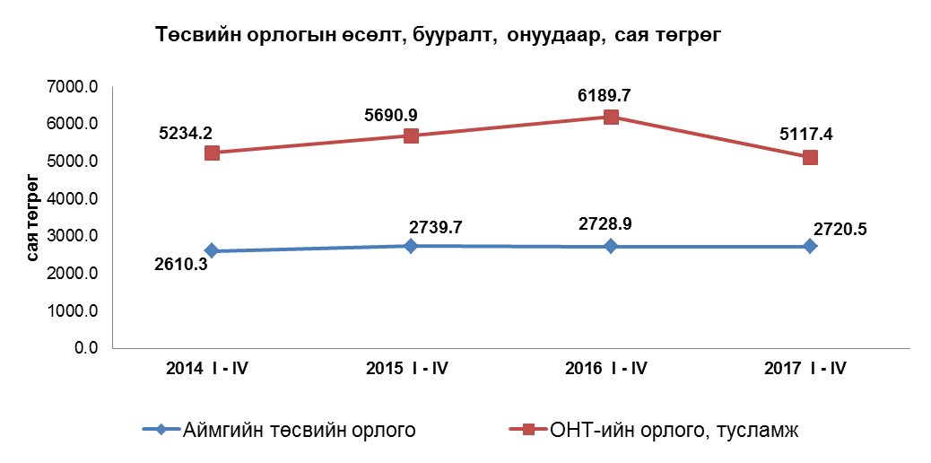
МАКРО ЭДИЙН ЗАСГИЙН ҮЗҮҮЛЭЛТ- Төсөв, санхүү
-17.3%

Slide 15
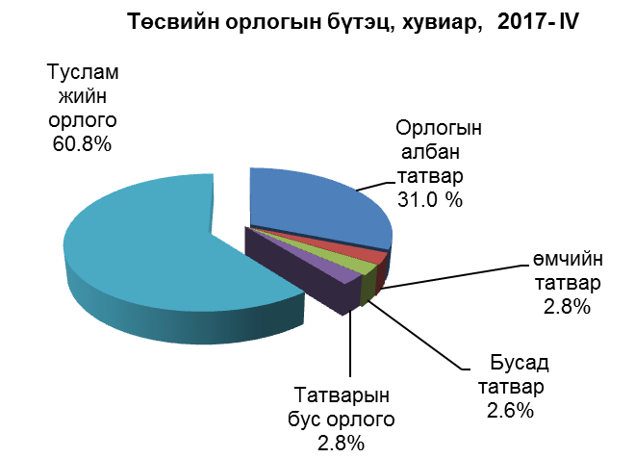
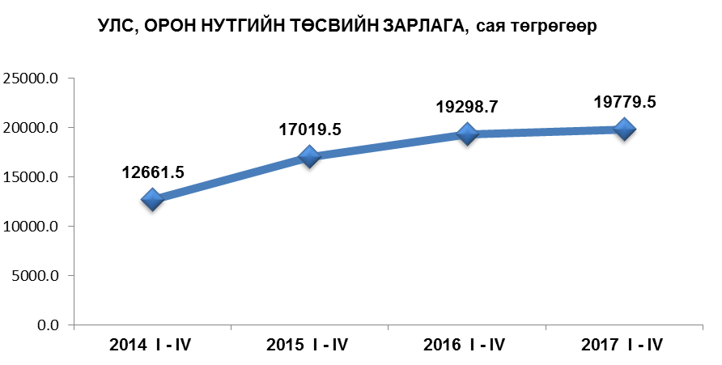
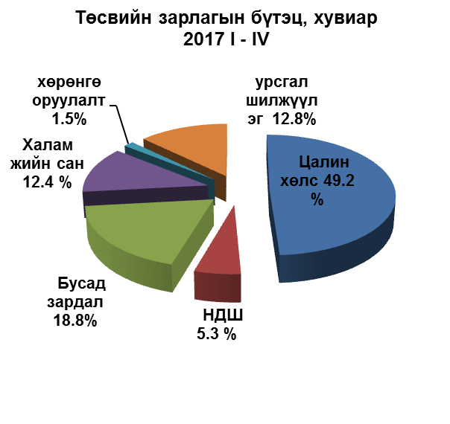
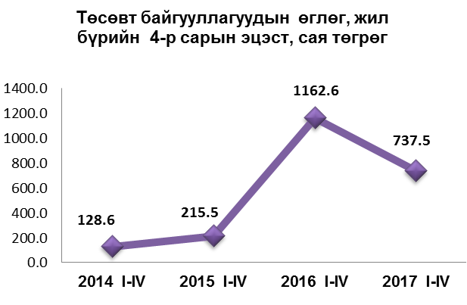
МАКРО ЭДИЙН ЗАСГИЙН ҮЗҮҮЛЭЛТ- Төсөв, санхүү
+2.5%
-36.6%

Slide 16
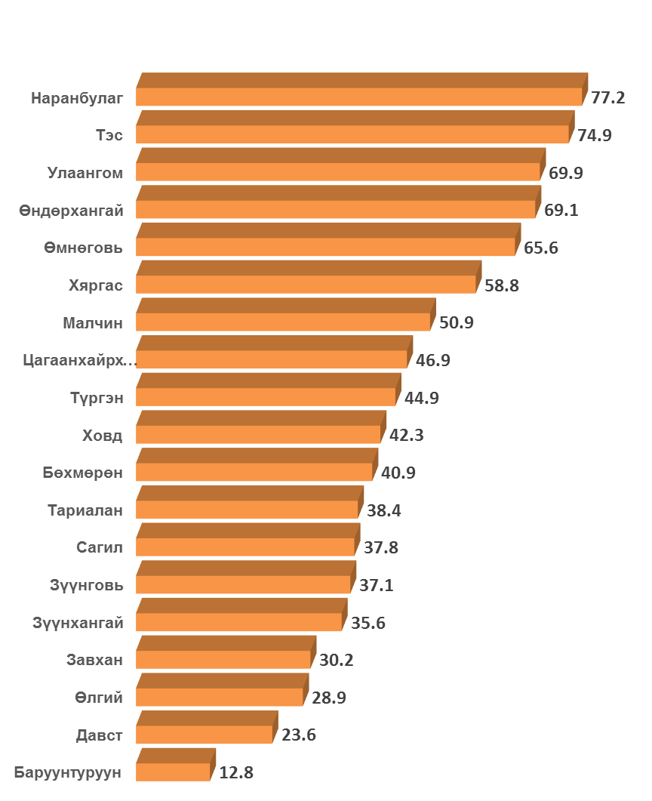

ЭДИЙН ЗАСГИЙН ҮЗҮҮЛЭЛТ- Хөдөө аж ахуй
ТӨЛЛӨСӨН ХЭЭЛТЭГЧ, сумаар, 2017 оны эхний 4 сард, мянган толгой
ЗҮЙ БУСААР ХОРОГДСОН ТОМ МАЛ, төрлөөр, аймгийн дүнгээр, жил бүрийн эхний 4 сард, мянган толгой
 | 2012 I-IY |  | 2013 I-IY |  |  | 2014 I-IY | 2015 I-IY |  | 2016 I-IY | 2017 I-IY
Бүгд |  | 20.6 |  | 17 |  | 5.6 |  | 6 | 158.7 | 10.5
Тэмээ |  | 0.0 |  | 0.0 |  | 0.0 |  | 0.02 | 0.1 | 0.01
Адуу |  | 0.6 |  | 0.7 |  | 0.3 |  | 0.3 | 2.3 | 0.4
Үхэр |  | 0.8 |  | 1.0 |  | 0.4 |  | 0.4 | 8.1 | 0.7
Хонь |  | 11.4 |  | 6.6 |  | 2.0 |  | 2.5 | 69.5 | 4.7
Ямаа |  | 7.7 |  | 8.7 |  | 2.9 |  | 2.7 | 78.8 | 4.7

Slide 17

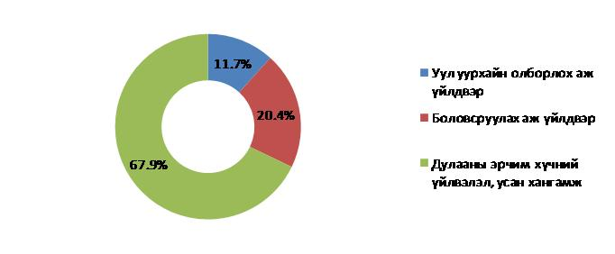
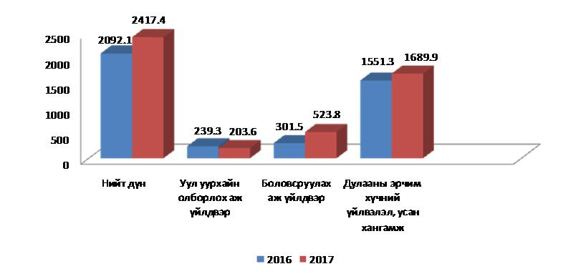
ЭДИЙН ЗАСГИЙН ҮЗҮҮЛЭЛТ- Аж үйлдвэр
Аж үйлдвэрийн салбарын бүтэц, хувиар
АЖ ҮЙЛДВЭРИЙН НИЙТ ҮЙЛДВЭРЛЭЛ, зэрэгцүүлэх үнээр, сая төг
325.3 сая төг өөр буюу 15.5 хувиар өссөн.

Slide 18
СТАТИСТИКИЙН МЭДЭЭЛЛИЙГ ХЭРХЭН ХААНААС АВАХ ВЭ?

Slide 19


